Slide 1
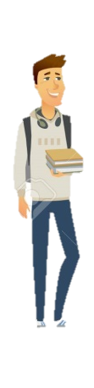
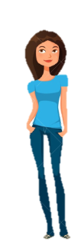
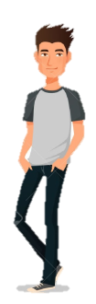
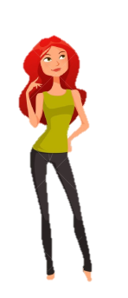

ALM
Cra. 98b#74 Sur-1 a 74 Sur-41
¡EH! rápido
ALM
15 a 18 años

Slide 2

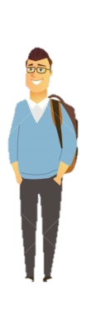


Dios mio casi lo atropella por salir a correr
ALM
ALM
Hágale juguemos acá, láncelo

Slide 3


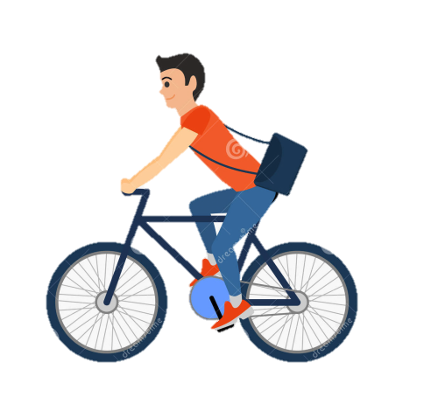
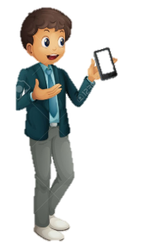
La persona va de afán y corre para pasar rápido
ALM
¡SEÑORA! Esta loca
El estudiante va con el celular y no se percate que viene una bicicleta
ALM

Slide 4
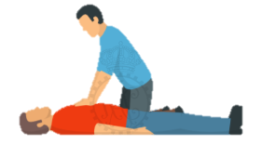

ALM
¡Por favor se responsable, no solo arriesgas tu vida, tambien la vida otros!
¡Toma en serio la vida!
ALM

